Slide 1






TRƯỜNG TIỂU HỌC ÁI MỘ A
Bài giảng điện tử Lớp 3
Môn: Toán
Môn: Toán
Bài: Bảng nhân 7 ( tiết 2)

Slide 2




Bảng nhân 7 (tiết 2)

Slide 3

Khởi động

Slide 4

Xây lâu đài cát

Slide 5


















Slide 6




7 x 4 = ?
28
35
30
32

Slide 7
7 x 9 = ?
70
48
63
72

Slide 8
7 x 2 = ?
9
14
11
13

Slide 9
7 x 6 = ?
35
13
42
45

Slide 10
7 x 1 = ?
7
8
14
21

Slide 11
Luyện tập

Slide 12
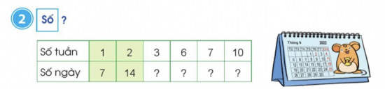
2
Số
?
21
42
49
70

Slide 13
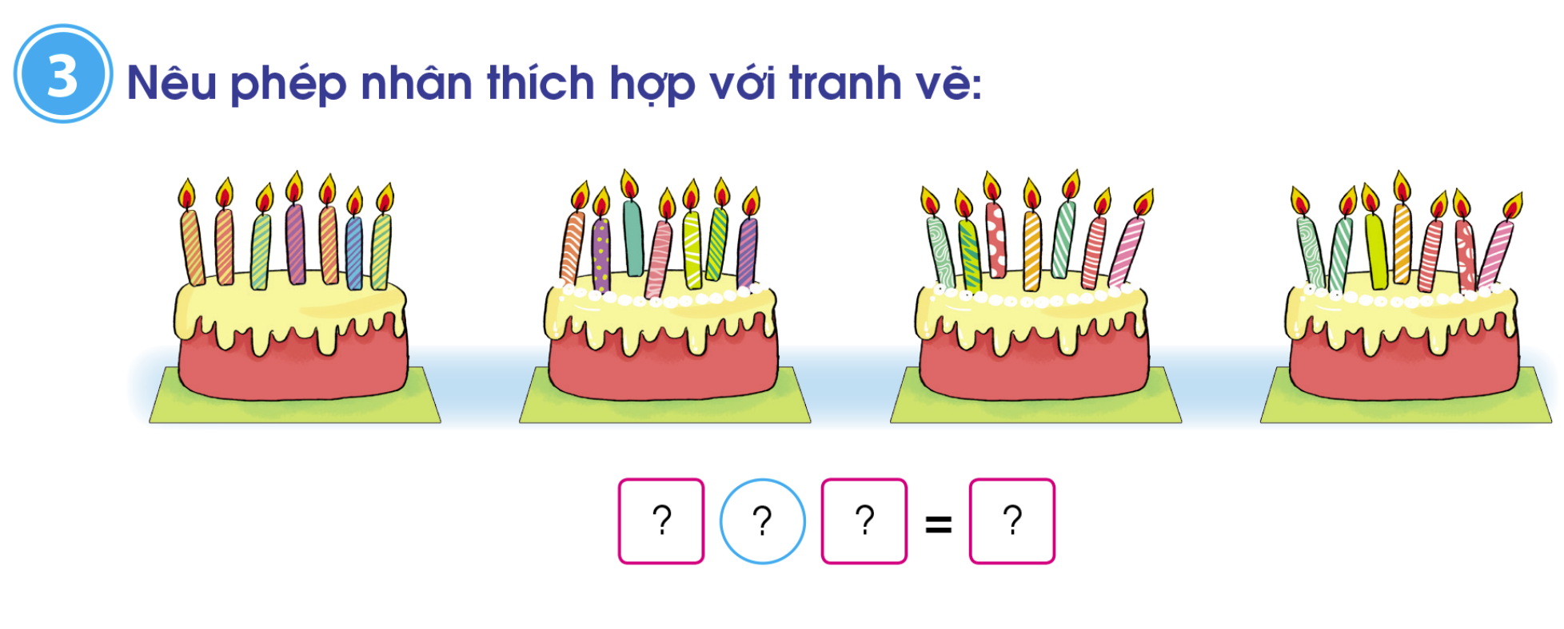
3
Nêu phép nhân thích hợp với hình vẽ:
7
x
4
28

Slide 14
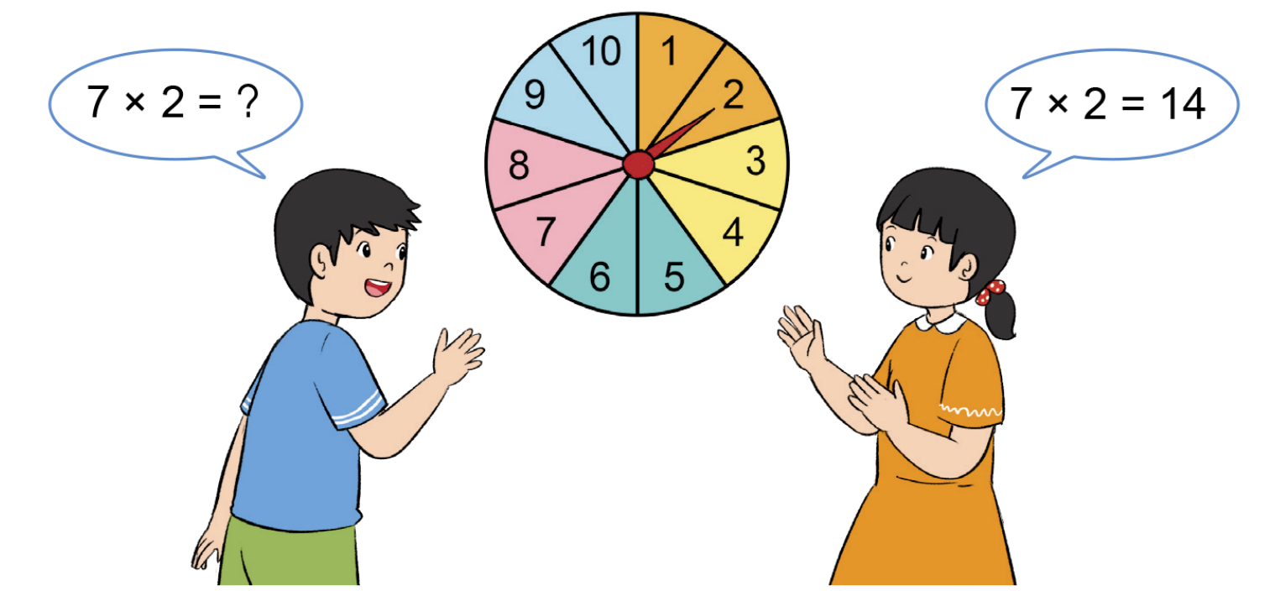
4
Quay kim trên vòng tròn để chọn một số bất kì. Thực hiện phép nhân 7 với số đó rồi nêu kết quả?

Slide 15

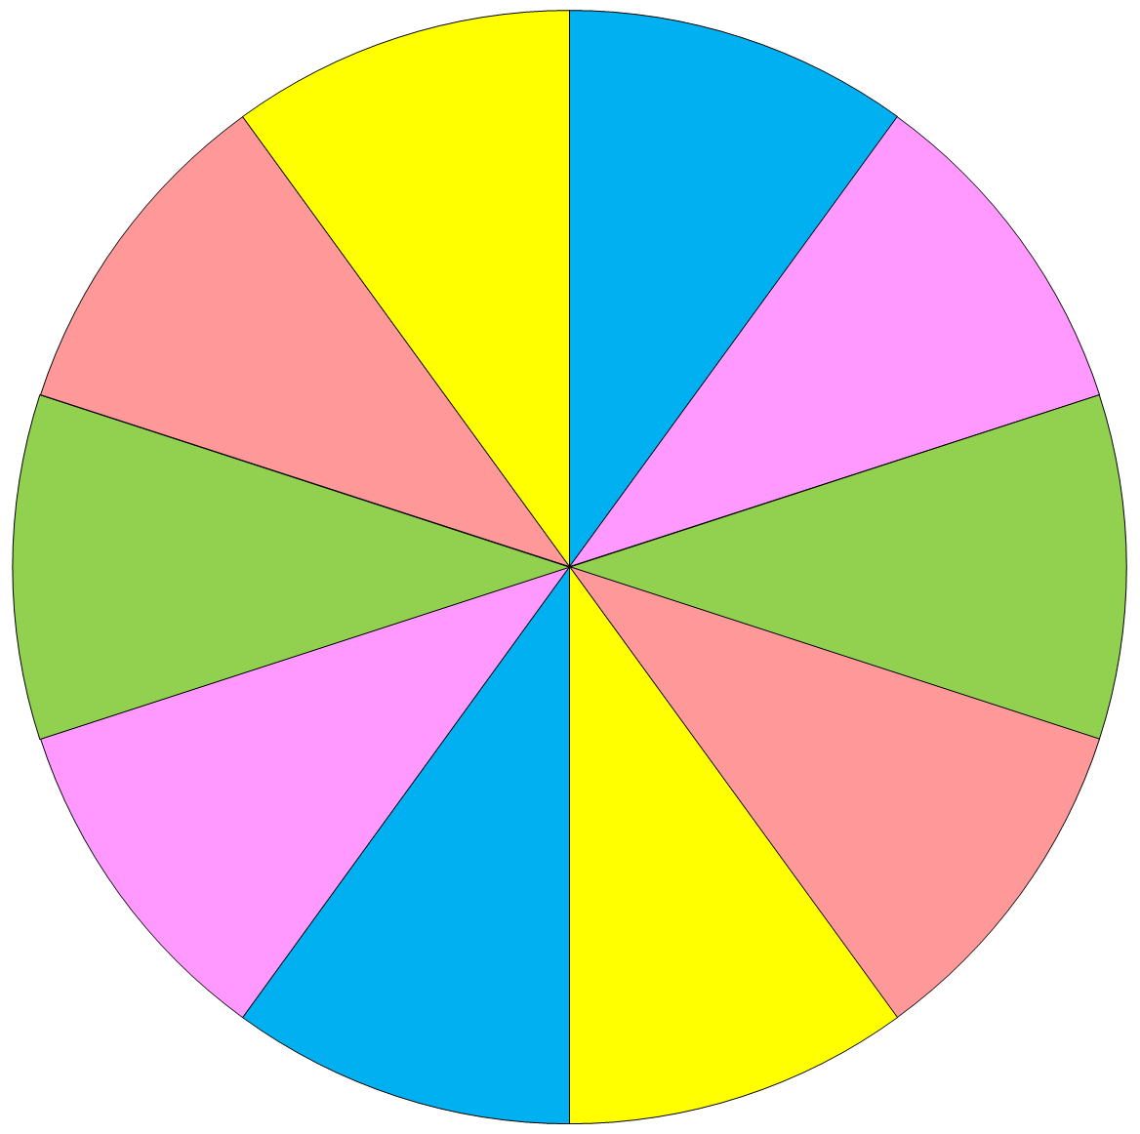


1
2
10
3
9
4
8
5
7
6
QUAY/dừng
Notes:
Thầy cô bấm vào text quay/dừng để điều khiển vòng quay.
Vòng quay ngẫu nhiên nên HS đọc lại phép tính cũng được.

Slide 16
Vận dụng

Slide 17
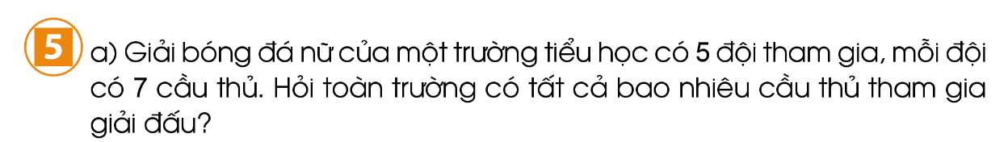
Tóm tắt
1 đội: 7 cầu thủ
5 đội : … cầu thủ ?
Bài giải
Toàn trường có tất cả số cầu thủ tham gia giải đấu là:
7 x 5 = 35 ( cầu thủ)
Đáp số: 35 cầu thủ

Slide 18


Kể một tình huống thực tế sử dụng phép nhân trong bảng nhân 7

Slide 20


